Slide 1



ASTM International
Présentation et collaboration avec l’Afrique de l’Ouest
Mars-avril 2017
Kimberly Simms
www.astm.org

Slide 2

Concernent tous les domaines de la vie quotidienne
  Introduction
  12 636 normes ASTM sont utilisées dans le monde
  Elles améliorent les performances et génèrent de la confiance
  Elles transcendent les frontières, les disciplines et les secteurs d’activité
  Elles tirent parti de l’expertise de plus de 30 000 membres
  Elles englobent la fabrication et les matières, les produits et les processus, les systèmes et les services
  Elles concernent tous les domaines de la vie quotidienne et aident notre monde à mieux fonctionner

Slide 3

Efficaces et adaptées partout dans le monde
  Le rôle des normes
  Nous nous appuyons sur l’expertise et l’engagement de nos membres partout dans le monde : leurs connaissances scientifiques, leur savoir-faire technique et leur bon jugement
  Nous prenons en compte l’expertise, pas la localisation géographique – 149 pays sont réprésentés par nos membres
  Notre processus de consensus volontaire donne à tous la possibilité de participer, et veille à ce que les normes soient efficaces et adaptées à des marchés divers
  Nos normes aident tout le monde : consommateurs, entreprises, pouvoirs publics et fabricants
  Nous appliquons tous les principes de l'Accord sur les obstacles techniques au commerce de l'Organisation mondiale du commerce
  Prises en compte dans les contrats, les réglementations, les codes et les lois, elles soutiennent toutes les économies et farorisent un commerce mondial libre et équitable

Slide 4

Coopération mondiale chez ASTM
2001
L’ASTM respecte l’accord OTC de l’OMC –
  Principes d’élaboration de normes internationales -
Transparency Cohérence
Ouverture Impartialité et consensus
Efficacité et pertinence
Dimension de développement*
*”Les contraintes des pays en développement, en particulier celles concernant leur participation effective à l’élaboration des normes, doivent être prises en compte dans le processus d’élaboration de normes.”
4

Slide 5
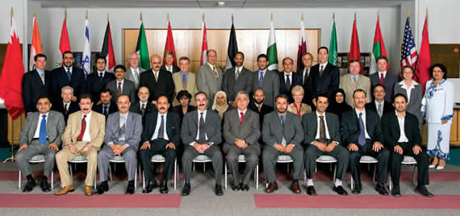
Journées portes ouvertes
2001 – Amérique latine, Caraïbes, Amérique du Nord
2003 – Asie/Pacifique- Chine
2005 – Moyen-Orient, Afrique du Nord, Asie du Sud
2007 - Afrique sub-saharienne

Slide 6
Programme mondial de sensibilisation de base
Protocole d’accord
L’ASTM fournit :
Une série complète de normes ASTM
Une adhésion gratuite aux participants
Des informations, des formations et des partenariats
Le partenaire NSB fournit :
Un accès aux normes ASTM dans son centre d'information
Un rapport annuel sur l’utilisation des normes ASTM
L’utilisation et l’application des normes ASTM lorsqu’elles sont pertinentes et appropriées
101 partenaires MoU (protocole d’accord) partout dans le monde
> 7000 normes ASTM utilisées en dehors des E.U.

Slide 7
Organismes nationaux de normalisation (101) partenaires MoU de l’ASTM
ASIE | EUROPE | AMÉRIQUE DU SUD | CARAÏBES | MOYEN-ORIENT ET AFRIQUE DU NORD | AFRIQUE DE L’EST, DE L’OUEST ET CENTRALE | AFRIQUE AUSTRALE
AFGHANISTAN | ALBANIE* | BOLIVIE | ANTIGUA-ET-BARBUDA | BAHREÏN | ARSO | ANGOLA
AZERBAIDJAN | BOSNIE | CHILI | BAHAMAS | ÉGYPTE | BURUNDI | BOTSWANA
BHOUTAN | BULGARIE | COLOMBIE | BARBADE | CCG (PAYS DU GOLFE) | CAMEROUN | MALAWI
BRUNEI DARUSSALAM | CROATIE | COSTA RICA | BELIZE | IRAQ | RÉPUBLIQUE DÉMOCRATIQUE DU CONGO | MAURICE
CHINE | KAZAKHSTAN | ÉQUATEUR | CROSQ | ISRAËL | ÉTHIOPIE | NAMIBIE
INDONÉSIE | KOSOVO | EL SALVADOR | DOMINIQUE | JORDANIE | GAMBIE | SEYCHELLES
CORÉE | MOLDAVIE | GUATEMALA | RÉPUBLIQUE DOMINICAINE | KOWEIT | GHANA | COMMUNAUTÉ DE DÉVELOPPEMENT DE L’AFRIQUE AUSTRALE
MALAISIE | MONTÉNÉGRO | HONDURAS | GRENADE | MAROC | KENYA | AFRIQUE DU SUD
MONGOLIE | ROUMANIE* | NICARAGUA | GUYANE | OMAN | MOZAMBIQUE | SWAZILAND
MYANMAR | RUSSIE | PANAMA | HAÏTI | PALESTINE | NIGERIA | ZAMBIE
NEPAL | SERBIE | PARAGUAY | JAMAIQUE | QATAR | RWANDA | ZIMBABWÉ
PAKISTAN |  | PÉROU | MONSERRAT | ARABIE SAOUDITE | SIERRA LEONE
PAPOUASIE NOUVELLE-GUINÉE |  | SURINAM | ST. KITTS-NEVIS | TUNISIE | TANZANIE
PHILIPPINES |  | URUGUAY | SAINTE-LUCIE | TURQUIE | OUGANDA
SINGAPOUR |  |  | SAINT-VINCENT-ET-LES-GRENADINES | E.A.U.
SRI LANKA |  |  | TRINIDAD & TOBAGO | YEMEN
TAIWAN |  |  |  |  | *Ancien partenaire MoU
THAILANDE
VIETNAM

Slide 8
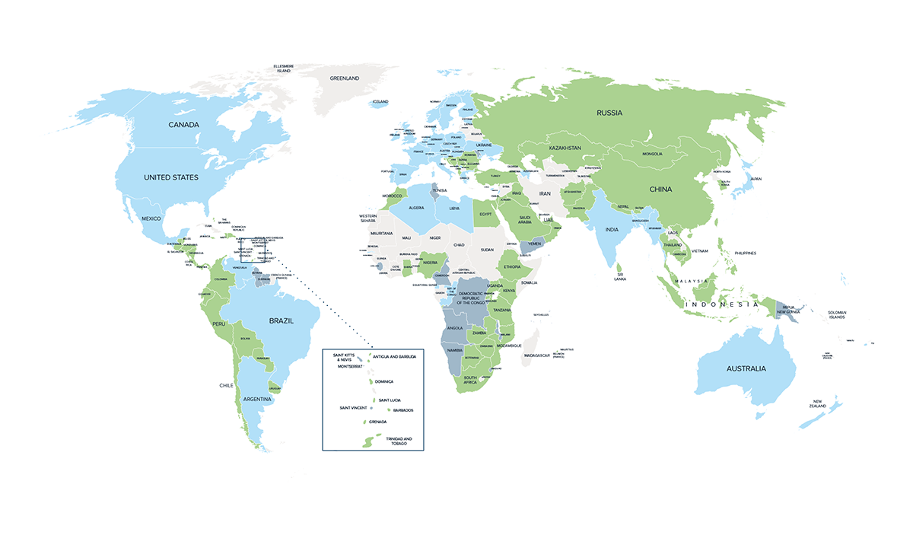
Implantation d’ASTM

Slide 9


Protocoles d’accord MoU- Ghana et Côte d’Ivoire
GHANA---
Ghana Standards Authority, GSA
Date : 2007
Membres : 19
Citations : 351 normes ASTM
CÔTE d’IVOIRE--
CODINORM
Date : 2017
Nouveau protocole d’accord MoU

Slide 10




Formation spécifique dans le cadre du programme MoU
Standards Expert Program
TVGP
Autres visiteurs internationaux
Axé sur les procédures
Généralement trois pays par an; a hébergé 35 spécialistes de 32 pays à ce jour
NSB identifie deux candidats, l’ASTM reçoit en entretien et sélectionne un seul
Le participant devient un spécialiste et une ressource
– En 2016 : Maurice, Kazakhstan, République dominicaine
– En 2017 : Israël, Equateur, Bhoutan
Axé sur les aspects techniques
Soumis à la concurrence
Partenaires invités à présenter des candidatures des membres du personnel et de spécialistes du secteur; l’ASTM en sélectionne deux
2015 - Nana Sekyi, Ghana – GSA
Sujet d’étude : Normes pour les oléoducs et les gazoducs 2016 – Thai Hoa, Viet-nam - VSQI
Sujet d’étude : matériaux plastiques biosourcés
2017 -- Stephen Adu, Ghana-- GSA
Personnel rattaché et programmes de formation intensifs – Le choix des candidats varie selon l’organisation qui sponsorise
Le sponsor principal définit les sujets d’étude
Durée entre une semaine et onze mois
Jusqu’à présent :
Rattachements – Botswana, Chine, Japon, Afrique du Sud, Corée du Sud
Programme de formation intensif – République tchétchène, Chine, GSO, Amérique latine, Corée du Sud, Trinidad-et-Tobago et Jamaïque, Arabie Saoudite
Notes:
Note SEP provenant des pays de l’ARSO : Egypte, Ghana, Afrique du Sud, Zambie, Zimbabwe

Slide 11


Participation de membres du monde entier
Facilitée par l'utilisation d’Internet
Pas de déplacements, économique, cohérente et efficace
Accès aux normes 24h/24, 7 jours/7, 365 jours par an

Slide 12
Six moyens d’adopter les normes ASTM et de s’y référer
Mises à la disposition de tous les utilisateurs publics et privés des normes
Citées comme références dans les réglementations
Référence normative
Référence au code
Mises à la disposition des partenaires MoU uniquement
Adoption identique
Adoption équivalente
Utilisées comme bases d'une norme nationale ou consultées
Utilisées comme bases des normes nationales ou consultées
Citées comme références dans les réglementations
Adoption équivalente
Moyens simples d’adopter ou de citer comme références des normes ASTM internationales
Référence normative
Adoption identique
Référence au code

Slide 13
Équilibre des intérêts
Fabricant &
Producteur
Utilisateur
&
Intérêt général
ASTM
Les comités techniques sont équilibrés.
Aucun groupe d'intérêt n’exerce une influence excessive, par ex. les pouvoirs publics.
13

Slide 14
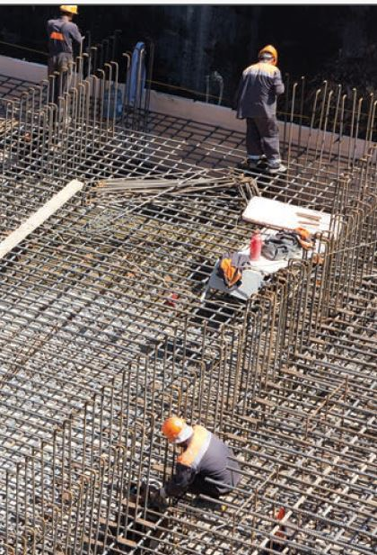
ASTM et infrastructure
Comités techniques par secteur :
Ciment, C01
-- Béton et granulats, C09
-- Gypse et matériaux de construction, C11
--- Mortiers et joints pour la maçonnerie, C12
--- Verre et produits en verre, C14
--- Unités de maçonnerie fabriquées, C15
--- Produits en ciment renforcé par des fibres, C17
--- Pierre, C18
--- Produits d’étanchéité pour la construction, C24
--- Bois, D07
--- Couvertures et étanchéité, D08

Slide 15
ASTM et routes - Pavage
Comités techniques par secteur :
  --- Matériaux routiers et de pavage, D04
  --- Géosynthétiques, D35
  --- Systèmes véhicule-chaussée, E17
  --- Sol et roche, D18
  --- Acier, acier inoxydable et produits connexes, A01
  --- Fixations, F16
  --- Tuyauteries en plastique, F17

Slide 16
ASTM et eau
Comités techniques par secteur :
--- Eau, D19
--- Tuyaux en béton, C13
--- Tuyaux en plastique, F17
--- Sol et roche, D18
--- Gestion des déchets, D34
--- Évaluation environnementale, gestion des risques et mesures de correction, E50
--- Filtres à charbon actif, D28

Slide 17

ASTM et énergie
Comités techniques par secteur :
--- Produits pétroliers, combustibles liquides et lubrifiants, D02
--- Combustibles gazeux, D03
--- Charbon et coke, D05
--- Solaire, géothermique et autres sources d’énergie de substitution, E44
--- Bioénergie et produits chimiques industriels dérivés de la biomasse, E48

Slide 18
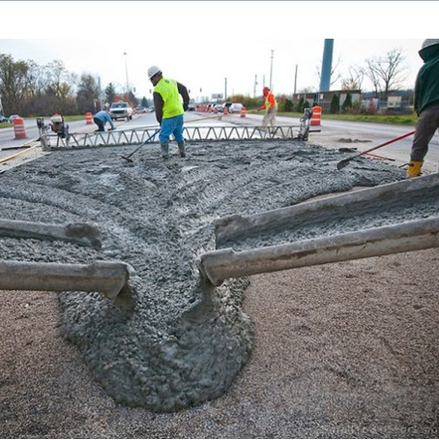
Exemple de réussite : construction de routes
Afrique du Sud--
Est en train de construire de nouvelles routes et d’en prolonger d’autres.
« La norme C309 d’ASTM est la spécification incontournable pour les produits de cure à utiliser dans la construction de routes en béton. »
La spécification de la norme ASTM pour les composés formant membrane liquide pour la cure du béton est essentielle. L’Afrique du Sud vient juste de l’adopter comme norme nationale et l’a ajoutée à son guide.

Slide 19
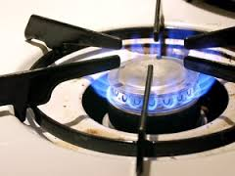
Exemple de réussite : Énergie
Ouganda--
L’utilisation domestique de combustibles de cuisson tels que le bois ou le charbon cause un grand nombre de maladies et de morts dans les pays en développement. Afin d’y remédier, le comité bioénergie d’ASTM International a élaboré une norme favorisant l'adoption de l’éthanol comme combustible de cuisson.
« La spécification ASTM pour l’utilisation de l’éthanol dénaturé comme combustible de cuisson et pour les appareils (E3050) soutiendra l’achat, la vente et le transport d’éthanol dans toute l’Afrique. »

Slide 20
Merci
Teresa Cendrowska, tcendrowska@astm.org
Jim Olshefsky, jolshefsky@astm.org
Kimberly Simms, ksimms@astm.org

